Slide 1
Coding together! GITHUB入門 Part.3 GIT版本控制實作教學
政大圖檔所 陳勇汀
2013/2/5

Slide 2
目錄
上班開始工作：Pull
工作中的習慣：Commit
下班收拾工作：Push / Conflict
開發新功能：Branch / Merge

Slide 3
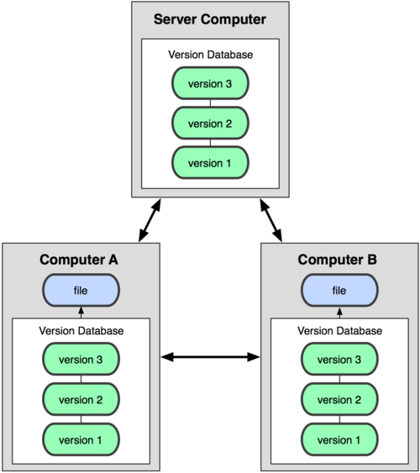
上班開始工作 Pull
git sync
pull
Pull
拉取

Slide 4
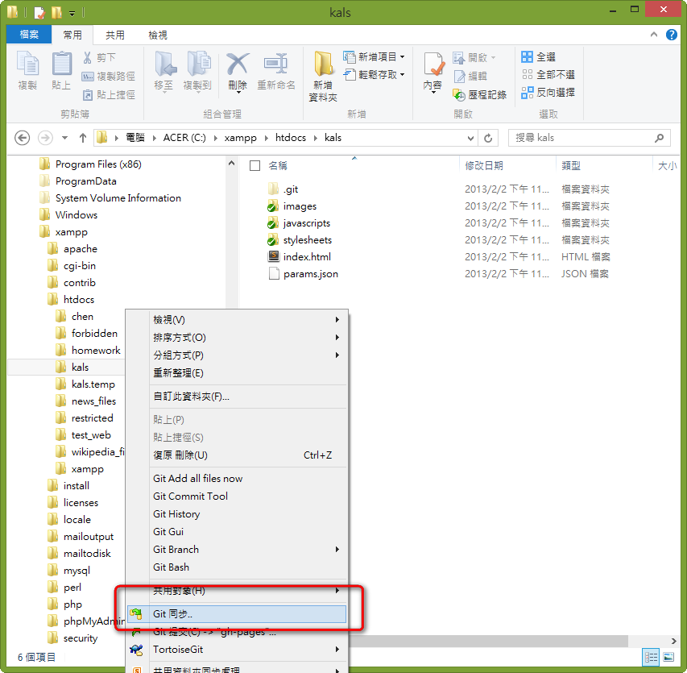
1. Git sync
開啟專案目錄
右鍵
Git Sync…

Slide 5
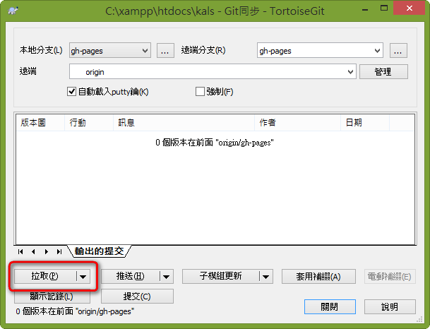
2. pull
Pull

Slide 6
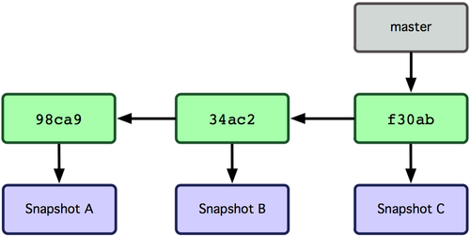
工作中的習慣 Commit
已經修改了檔案
Commit
恢復成未修改狀態
Commit
提交

Slide 7
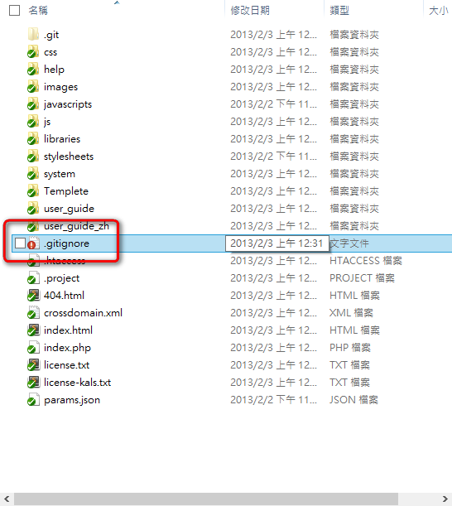
1. 已經修改了檔案
！
表示檔案有修改

Slide 8
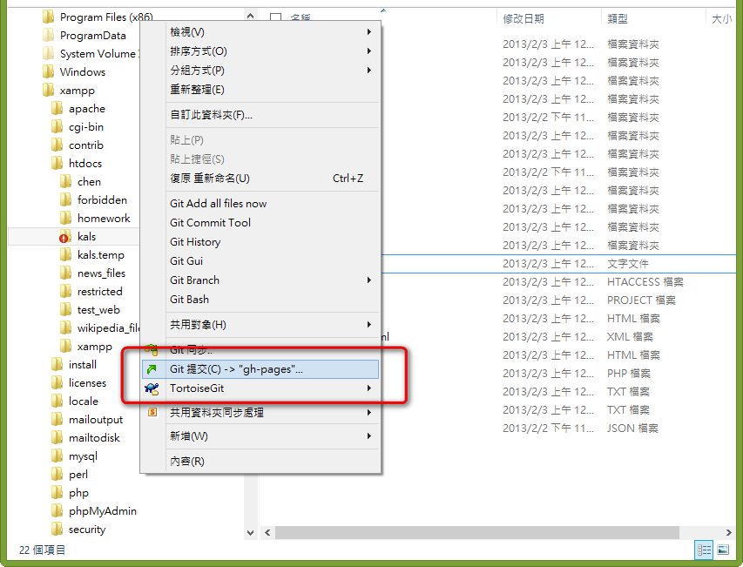
2. commit
右鍵 > Git commit

Slide 9
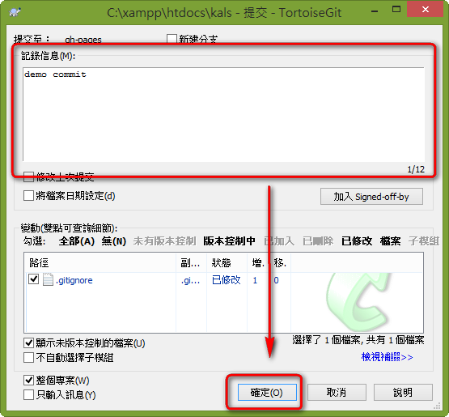
2. commit
撰寫message
(必填)
確定變動的檔案

Slide 10
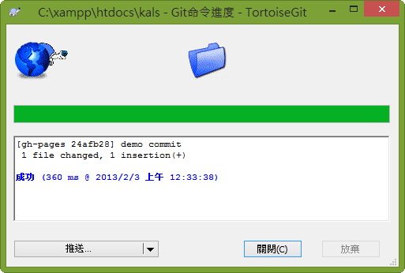
2. commit
成功

Slide 11
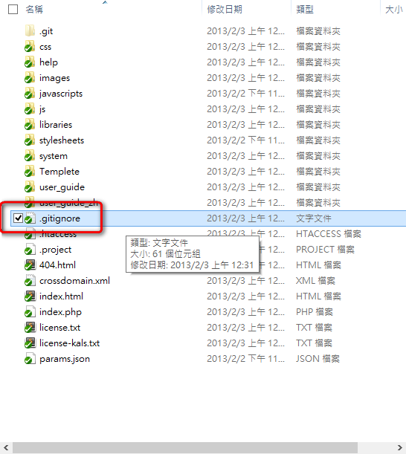
3. 恢復成未修改檔案
˅
表示檔案未修改

Slide 12
下班收拾工作 Push
Git sync
Push
Push
推送

Slide 13
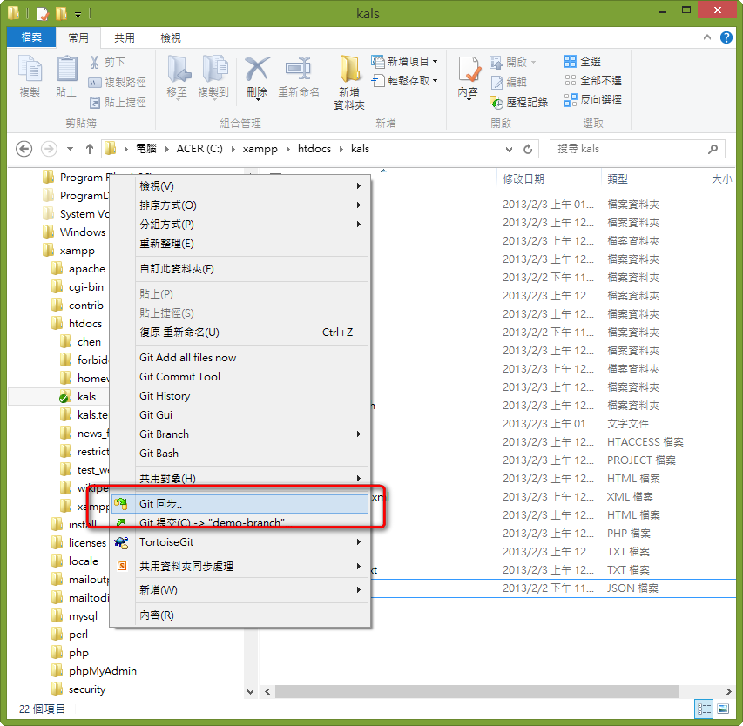
1. Git sync
開啟專案目錄
右鍵
Git Sync…

Slide 14
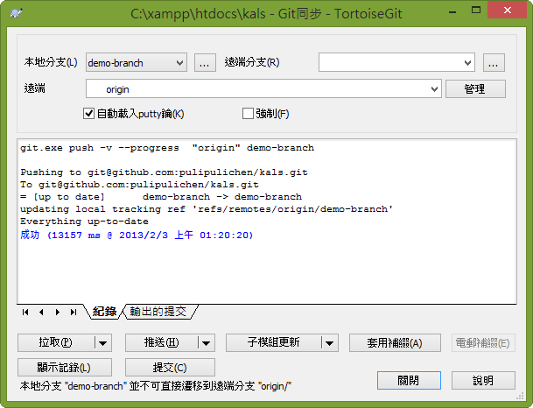
2. Push

Slide 15
下班收拾工作 Conflict
Conflick
衝突
Push
Push
兩份衝突的程式碼
Conflict發生→Pull
衝突清單
Merge
Commit
Pull

Slide 16
兩份衝突的程式碼
伺服器端 remote
本地端 local
<!DOCTYPE HTML PUBLIC "-//W3C//DTD HTML 4.01 Transitional//EN"
"http://www.w3.org/TR/html4/loose.dtd">
<html xmlns="http://www.w3.org/1999/xhtml">
<head>
<meta http-equiv="Content-Type" content="text/html; charset=utf-8" />
<title>New Web Project</title>
</head>
<body>
<h1>New Web Project Page</h1>
<!-- test 2 -->
</body>
</html>
<!DOCTYPE HTML PUBLIC "-//W3C//DTD HTML 4.01 Transitional//EN"
"http://www.w3.org/TR/html4/loose.dtd">
<html xmlns="http://www.w3.org/1999/xhtml">
<head>
<meta http-equiv="Content-Type" content="text/html; charset=utf-8" />
<title>New Web Project</title>
</head>
<body>
<h1>New Web Project Page</h1>
<!-- test 1 -->
</body>
</html>

Slide 17
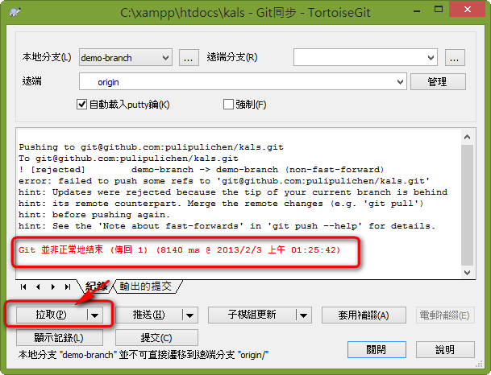
1. Conflict發生→Pull
Conflict發生

Slide 18
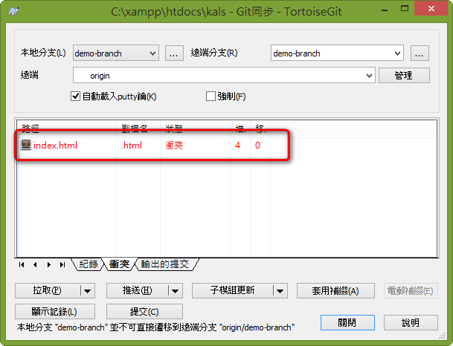
2. 衝突清單
雙擊進入
編輯畫面

Slide 19
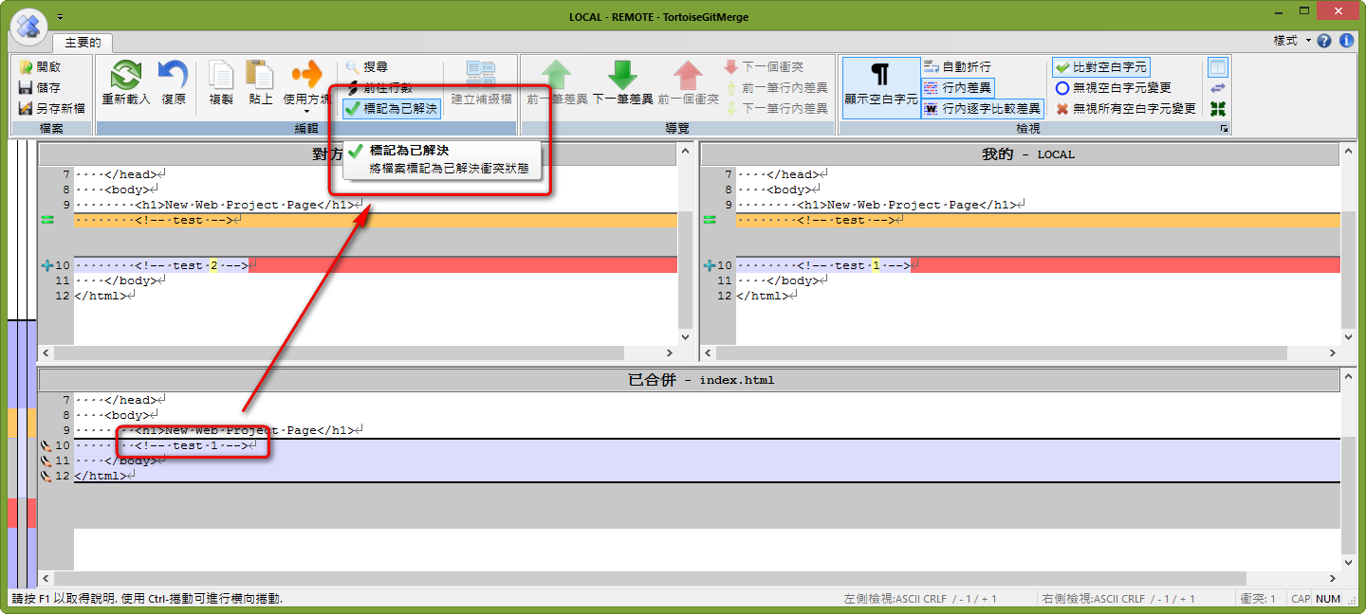
3. Merge
標記為
已解決
處理衝突的程式碼

Slide 20
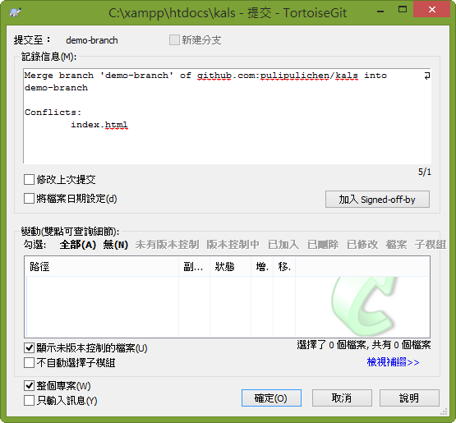
4. Commit

Slide 21
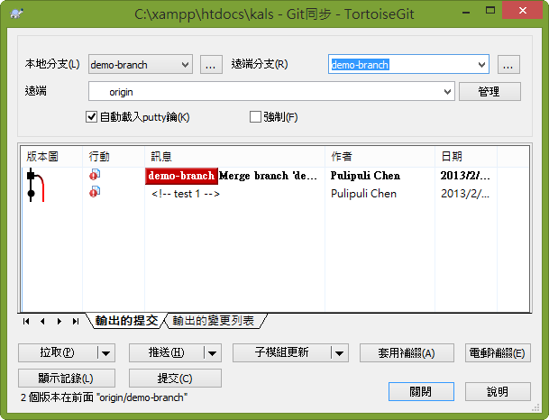
5. Push
剛剛解決的衝突

Slide 22
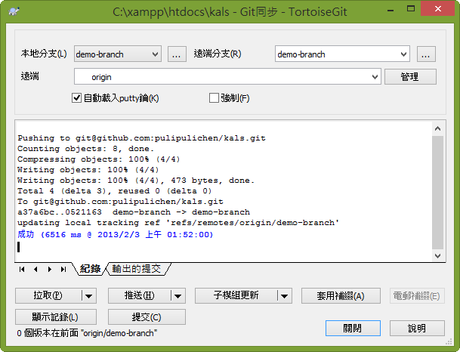
5. Push

Slide 23
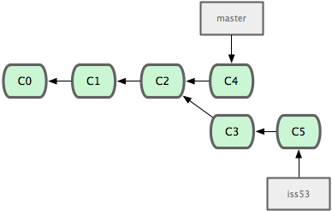
開發新功能 Create Branch
demo-branch

Slide 24
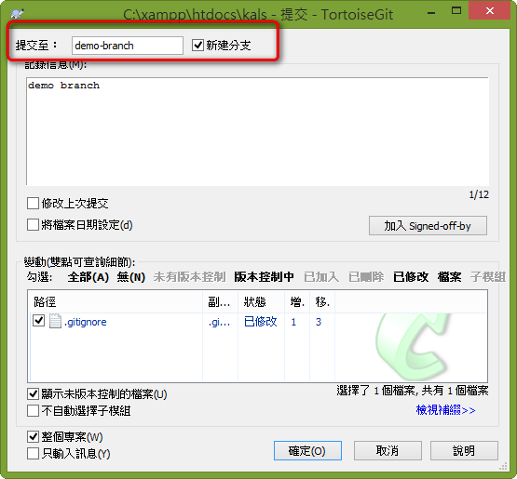
新建分支：Commit時設定

Slide 25
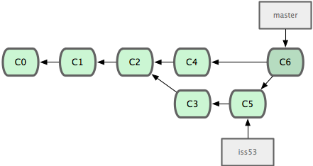
開發新功能 Merge Branch
Checkout
Merge Branch
Push

Slide 26
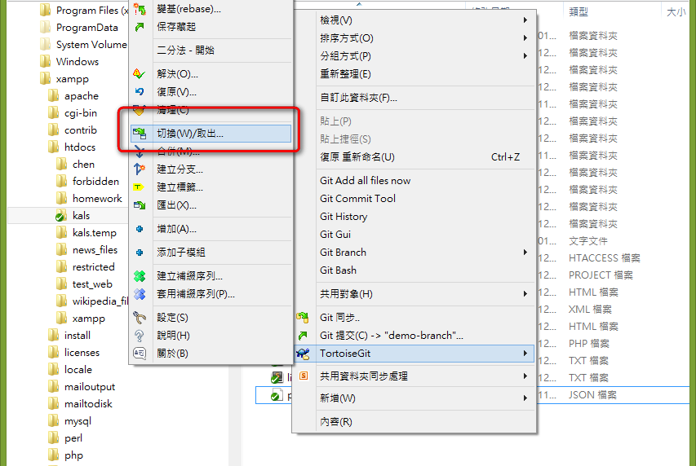
1. Checkout

Slide 27
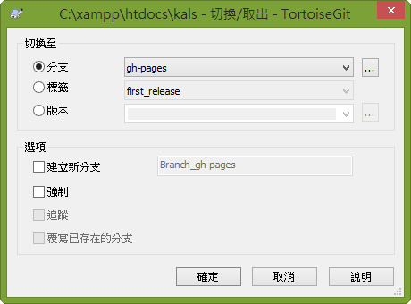
1. Checkout

Slide 28
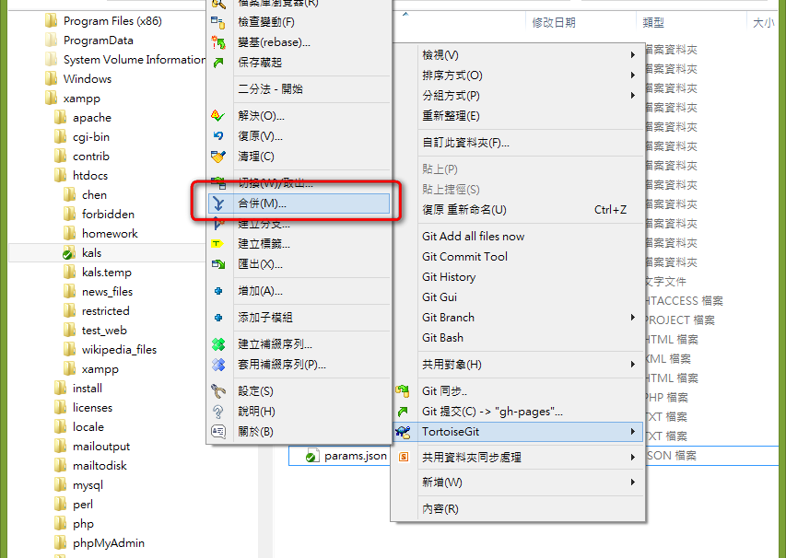
2. Merge Branch

Slide 29
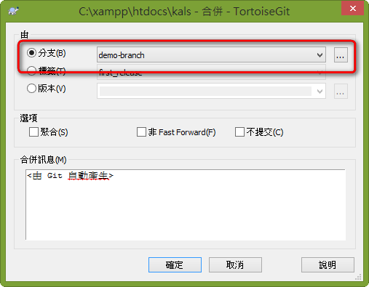
2. Merge Branch

Slide 30
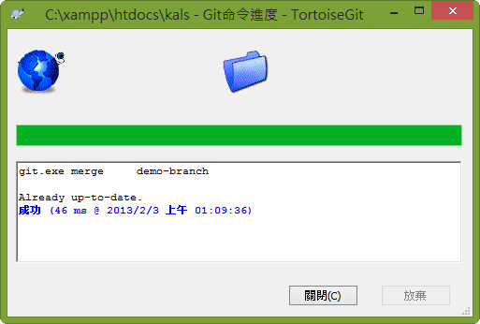
2. Merge Branch

Slide 31
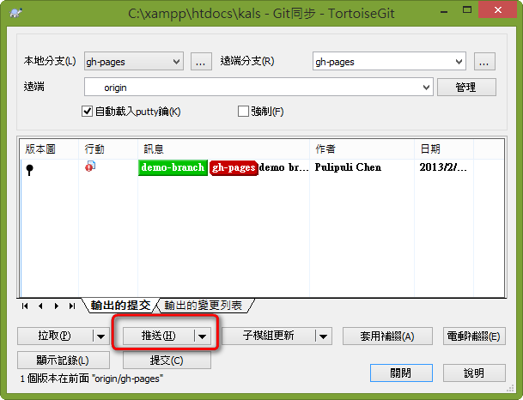
3. Push

Slide 32
介紹完畢
請實作看看

